Slide 1
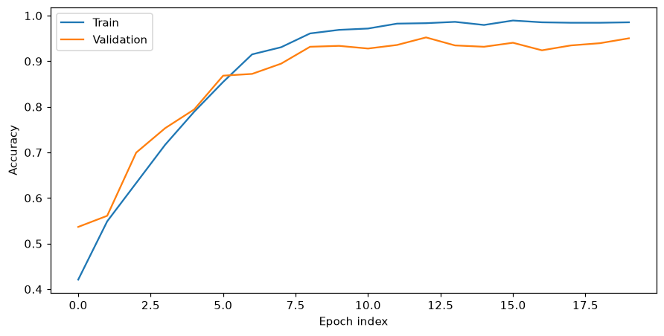
L05 / HSI LEARNING
01
卷积的轴
与感受野
核、通道、感受野与计算
先修 / L04：张量轴与patch
Notes:
开场问题：Conv2d首层是否聚合所有输入通道？
原标题：1D、2D、3D：到底沿哪个轴卷积？
参考节奏：5分钟回顾，10分钟手算，10分钟代码，12分钟练习，5分钟错误分析，3分钟退出题。
课堂入口: 12_convolution_classroom.ipynb
定位: manual-convolution, three-axes, receptive-field, current-curves
先预测，再运行；答错时回到手算例。
AI辅助：根据这段模型代码生成逐层shape/感受野表，必须把池化、stride、padding写全。列出假设，不凭模型名推断。
人工核验：dummy forward检查shape；独立递推检查RF；不要把表生成器当真理。
PyTorch documentation
https://docs.pytorch.org/docs/stable/index.html
运行配置、数据哈希和结果：artifacts/teaching/classroom-facts.json
封面图源：12_convolution_classroom.ipynb / current-curves / 0

Slide 2
L05 / HSI LEARNING
02
这节课，你将完成什么
01
三模型shape表
02
含pool的感受野推导
03
受控对比限制
Notes:
交付物以代码、配置、输出和解释为准。先做完整示例，再做填空与迁移任务。
课堂入口: 12_convolution_classroom.ipynb
定位: manual-convolution, three-axes, receptive-field, current-curves
先预测，再运行；答错时回到手算例。
AI辅助：根据这段模型代码生成逐层shape/感受野表，必须把池化、stride、padding写全。列出假设，不凭模型名推断。
人工核验：dummy forward检查shape；独立递推检查RF；不要把表生成器当真理。
PyTorch documentation
https://docs.pytorch.org/docs/stable/index.html
运行配置、数据哈希和结果：artifacts/teaching/classroom-facts.json

Slide 3
L05 / HSI LEARNING
03
先看轴，再看模型名字
01
1D沿波段索引
02
2D沿空间，聚合所有输入通道
03
3D沿深度与空间局部滑动
>>> nn.Conv1d(1, 32, 7)(torch.randn(2,1,200)).shape
torch.Size([2, 32, 194])
Notes:
此处D可为PCA分量，不能自动称波长轴。给随机张量现场跑一次 Conv1d 看 shape。
1D: N,1,B / 2D: N,B,H,W / 3D: N,1,D,H,W
课堂入口: 12_convolution_classroom.ipynb
定位: manual-convolution, three-axes, receptive-field, current-curves
先预测，再运行；答错时回到手算例。
AI辅助：根据这段模型代码生成逐层shape/感受野表，必须把池化、stride、padding写全。列出假设，不凭模型名推断。
人工核验：dummy forward检查shape；独立递推检查RF；不要把表生成器当真理。
PyTorch documentation
https://docs.pytorch.org/docs/stable/index.html
运行配置、数据哈希和结果：artifacts/teaching/classroom-facts.json

Slide 4
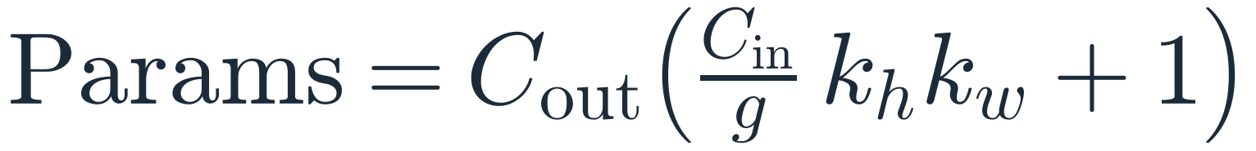
L05 / HSI LEARNING
04
2D卷积也混合通道
groups=1时每核看全部Cin
首层 12→32、k=3：32·12·3·3+32=3488
3D区别在depth轴的局部共享
>>> nn.Conv2d(12, 32, 3).weight.shape
torch.Size([32, 12, 3, 3])
Notes:
纠正“2D只看一个通道”的常见误解。参数量当场手算，再用 weight.shape 验证。
Cin channels / kh × kw window / Cout features
课堂入口: 12_convolution_classroom.ipynb
定位: manual-convolution, three-axes, receptive-field, current-curves
先预测，再运行；答错时回到手算例。
AI辅助：根据这段模型代码生成逐层shape/感受野表，必须把池化、stride、padding写全。列出假设，不凭模型名推断。
人工核验：dummy forward检查shape；独立递推检查RF；不要把表生成器当真理。
PyTorch documentation
https://docs.pytorch.org/docs/stable/index.html
运行配置、数据哈希和结果：artifacts/teaching/classroom-facts.json

Slide 5
L05 / HSI LEARNING
05
池化也扩大感受野
r′=r+(k−1)·j，池化核也要算
1D 实算 7→8→16→18→26
含池化的理论RF为26；逐层独立递推
>>> assert r == 26; r
26
Notes:
感受野纠错是本项目实测经历：只数卷积核会漏掉池化层。现在测试用例锁死 26（2D 同理是 12），回归测试防止再错。
Conv / Pool / Next conv
课堂入口: 12_convolution_classroom.ipynb
定位: manual-convolution, three-axes, receptive-field, current-curves
先预测，再运行；答错时回到手算例。
AI辅助：根据这段模型代码生成逐层shape/感受野表，必须把池化、stride、padding写全。列出假设，不凭模型名推断。
人工核验：dummy forward检查shape；独立递推检查RF；不要把表生成器当真理。
PyTorch documentation
https://docs.pytorch.org/docs/stable/index.html
运行配置、数据哈希和结果：artifacts/teaching/classroom-facts.json

Slide 6
L05 / HSI LEARNING
06
训练曲线读的是趋势
当前协议E的train与val曲线
看趋势与验证选择，不只看末轮
逐类表现另看Notebook15
Notes:
曲线来自当前classifier-ce演示包，不沿用历史1D模型的训练数字。
Training loss / train acc / val acc
图源：12_convolution_classroom.ipynb / current-curves / 0
课堂入口: 12_convolution_classroom.ipynb
定位: manual-convolution, three-axes, receptive-field, current-curves
先预测，再运行；答错时回到手算例。
AI辅助：根据这段模型代码生成逐层shape/感受野表，必须把池化、stride、padding写全。列出假设，不凭模型名推断。
人工核验：dummy forward检查shape；独立递推检查RF；不要把表生成器当真理。
PyTorch documentation
https://docs.pytorch.org/docs/stable/index.html
运行配置、数据哈希和结果：artifacts/teaching/classroom-facts.json

Slide 7
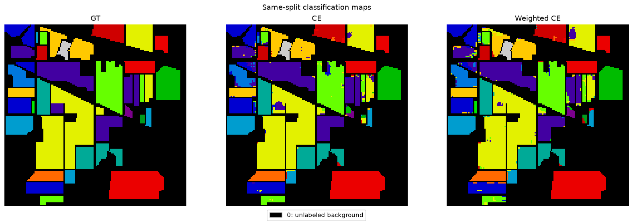
L05 / HSI LEARNING
07
预测放回空间再读
同split的GT与两种损失预测
全图显示包含训练中心
错误图只评价test中心
Notes:
Notebook15当前CE和weighted全图；数字只在test中心报告。
Pseudo RGB / Ground truth / Prediction
图源：15_imbalance_analysis_teaching.ipynb / maps / 0
课堂入口: 12_convolution_classroom.ipynb
定位: manual-convolution, three-axes, receptive-field, current-curves
先预测，再运行；答错时回到手算例。
AI辅助：根据这段模型代码生成逐层shape/感受野表，必须把池化、stride、padding写全。列出假设，不凭模型名推断。
人工核验：dummy forward检查shape；独立递推检查RF；不要把表生成器当真理。
PyTorch documentation
https://docs.pytorch.org/docs/stable/index.html
运行配置、数据哈希和结果：artifacts/teaching/classroom-facts.json

Slide 8
L05 / HSI LEARNING
08
PCA空间与物理光谱分开
01
PC是原波段的线性组合
02
分量相邻不等于波长相邻
03
RF不能换算成nm
>>> (cfg['components'], 200)
(12, 200)
Notes:
本项目纠过的错：曾把 PCA 分量按每分量 10nm 换算成“覆盖130nm”——错。分量是 200 个波段的线性组合，没有波长。
Raw bands / PCA basis / Component depth
课堂入口: 12_convolution_classroom.ipynb
定位: manual-convolution, three-axes, receptive-field, current-curves
先预测，再运行；答错时回到手算例。
AI辅助：根据这段模型代码生成逐层shape/感受野表，必须把池化、stride、padding写全。列出假设，不凭模型名推断。
人工核验：dummy forward检查shape；独立递推检查RF；不要把表生成器当真理。
PyTorch documentation
https://docs.pytorch.org/docs/stable/index.html
运行配置、数据哈希和结果：artifacts/teaching/classroom-facts.json

Slide 9
L05 / HSI LEARNING
09
一次卷积乘加
输入[1,2,3,4,5]，核[1,0,-1]
01
[1,2,3]
步长1、无padding，输出长度3
02
1×1+2×0−3×1
三个位置输出都为-2
03
输出−2
Notes:
先写答案，再运行manual-convolution。深度学习框架的Conv实际使用互相关约定。
课堂入口: 12_convolution_classroom.ipynb
定位: manual-convolution, three-axes, receptive-field, current-curves
先预测，再运行；答错时回到手算例。
AI辅助：根据这段模型代码生成逐层shape/感受野表，必须把池化、stride、padding写全。列出假设，不凭模型名推断。
人工核验：dummy forward检查shape；独立递推检查RF；不要把表生成器当真理。
PyTorch documentation
https://docs.pytorch.org/docs/stable/index.html
运行配置、数据哈希和结果：artifacts/teaching/classroom-facts.json

Slide 10
L05 / HSI LEARNING
10
三种输入轴与参数量
batch变化不改变权重形状 · 2D核聚合全部Cin · 3D核沿depth局部滑动
模型
输入
滑动轴
Conv1d
N,1,B
B
Conv2d
N,B,H,W
H,W
Conv3d
N,1,D,H,W
D,H,W
Notes:
原始band与PCA分量的depth语义分别说明。
课堂入口: 12_convolution_classroom.ipynb
定位: manual-convolution, three-axes, receptive-field, current-curves
先预测，再运行；答错时回到手算例。
AI辅助：根据这段模型代码生成逐层shape/感受野表，必须把池化、stride、padding写全。列出假设，不凭模型名推断。
人工核验：dummy forward检查shape；独立递推检查RF；不要把表生成器当真理。
PyTorch documentation
https://docs.pytorch.org/docs/stable/index.html
运行配置、数据哈希和结果：artifacts/teaching/classroom-facts.json

Slide 11
L05 / HSI LEARNING
11
让代码验证你的判断
r, jump = 1, 1
for kernel, stride in [(7,1),(2,2),(5,1),(2,2),(3,1)]:
r += (kernel-1)*jump
jump *= stride
assert r == 26
先预测输出，再运行对应单元格。
Notes:
只运行指定短cell；完整训练已在课前完成。缺资产时使用已执行输出备用并说明。
课堂入口: 12_convolution_classroom.ipynb
定位: manual-convolution, three-axes, receptive-field, current-curves
先预测，再运行；答错时回到手算例。
AI辅助：根据这段模型代码生成逐层shape/感受野表，必须把池化、stride、padding写全。列出假设，不凭模型名推断。
人工核验：dummy forward检查shape；独立递推检查RF；不要把表生成器当真理。
PyTorch documentation
https://docs.pytorch.org/docs/stable/index.html
运行配置、数据哈希和结果：artifacts/teaching/classroom-facts.json

Slide 12
L05 / HSI LEARNING
12
停下来，做一次判断
课堂预测
固定输入，将核3换为1，分别检查参数、感受野与输出。
退出题
Conv2d首层是否聚合所有输入通道？
Notes:
停下来收集预测，发现错误后重新解释；不等到课后作业才知道学生没理解。
作业：A03；完整示例 / 填空 / 迁移；提交代码、配置、结果和限制。
课堂入口: 12_convolution_classroom.ipynb
定位: manual-convolution, three-axes, receptive-field, current-curves
先预测，再运行；答错时回到手算例。
AI辅助：根据这段模型代码生成逐层shape/感受野表，必须把池化、stride、padding写全。列出假设，不凭模型名推断。
人工核验：dummy forward检查shape；独立递推检查RF；不要把表生成器当真理。
PyTorch documentation
https://docs.pytorch.org/docs/stable/index.html
运行配置、数据哈希和结果：artifacts/teaching/classroom-facts.json

Slide 13
L05 / HSI LEARNING
13
结论要有边界
理论感受野不是有效注意区域
已知
超过patch不等于深层没有作用
边界
来源、复现入口与辅助提示见讲者备注。
Notes:
区分已观察事实、候选解释与下一项检验。
退出题：Conv2d首层是否聚合所有输入通道？
课堂入口: 12_convolution_classroom.ipynb
定位: manual-convolution, three-axes, receptive-field, current-curves
先预测，再运行；答错时回到手算例。
AI辅助：根据这段模型代码生成逐层shape/感受野表，必须把池化、stride、padding写全。列出假设，不凭模型名推断。
人工核验：dummy forward检查shape；独立递推检查RF；不要把表生成器当真理。
PyTorch documentation
https://docs.pytorch.org/docs/stable/index.html
运行配置、数据哈希和结果：artifacts/teaching/classroom-facts.json

